Slide 1
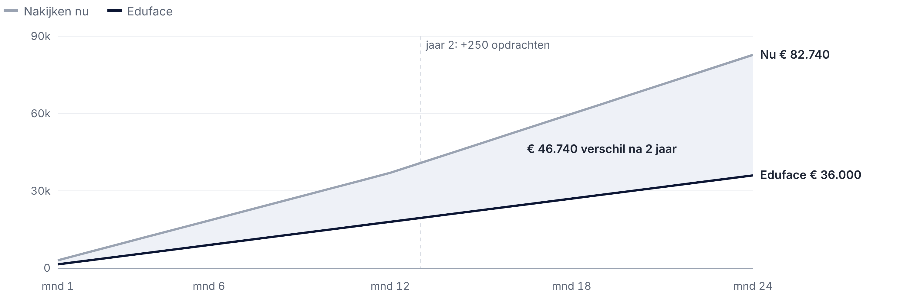
KOSTEN
Eduface kost de helft van wat nakijken nu kost
Nakijken kost nu gemiddeld € 35 per opdracht, door eigen docenten en externe beoordelaars samen. Eduface kost een vast bedrag per maand, ook als het aantal opdrachten groeit.
€ 1.500
per maand, vooraf
€ 18.000
per jaar
€ 35
gemiddeld per opdracht nu
BIJ GROEI
Jaar 2 telt 250 opdrachten meer. De kosten van nakijken stijgen mee, de prijs van Eduface blijft gelijk.
Jaar 1: 1.057 opdrachten. jaar 2: 1.307 opdrachten. Prijs blijft gelijk zolang het aantal studenten binnen dezelfde staffel valt. € 35 is een gemiddeld tarief over alle opdrachttypes, van kennischeck tot thesis, intern en extern. Uren van eigen docenten tellen mee: die kunnen ook naar lesgeven en training.

